Slide 1
薬学セミナー 2022年3月10日
マウスの毛色に及ぼす gp91phox を介した
トラネキサム酸の役割
山手 百合香
掲載雑誌：International Journal of Molecular Science
2019 30;20(11):2665 doi:10.3390/ijms20112665.

Slide 2
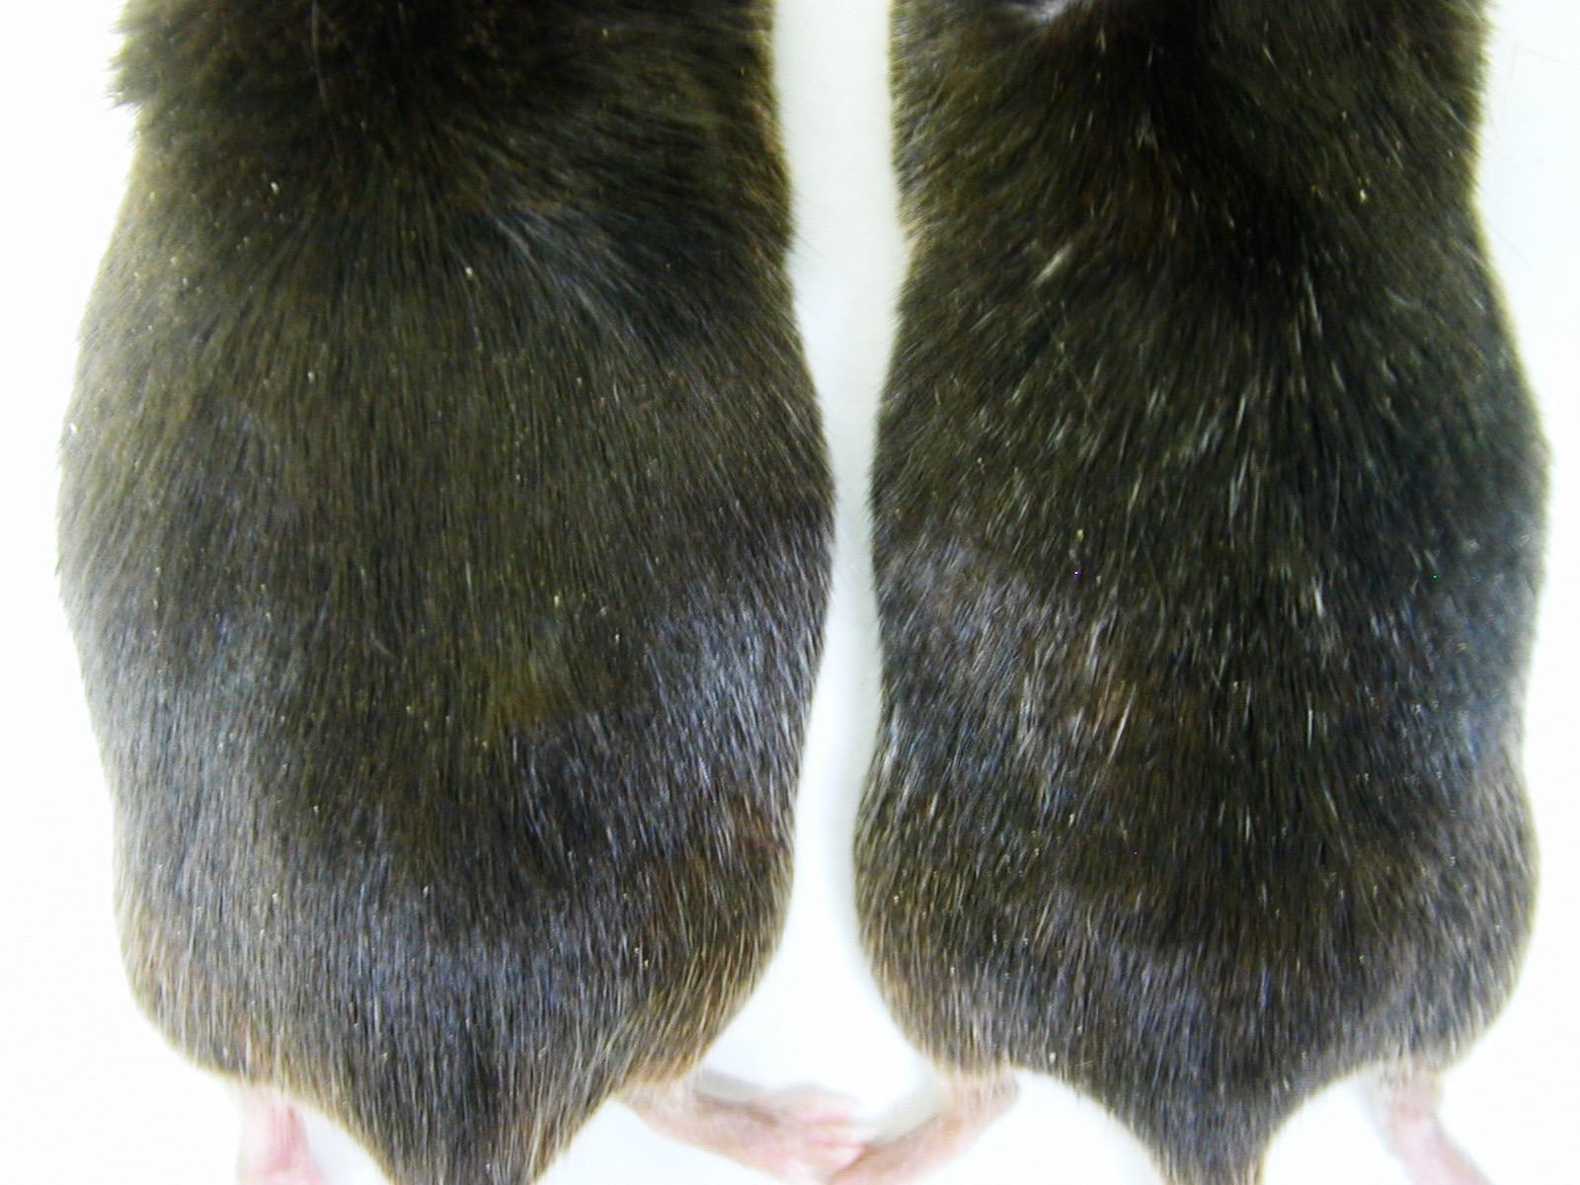
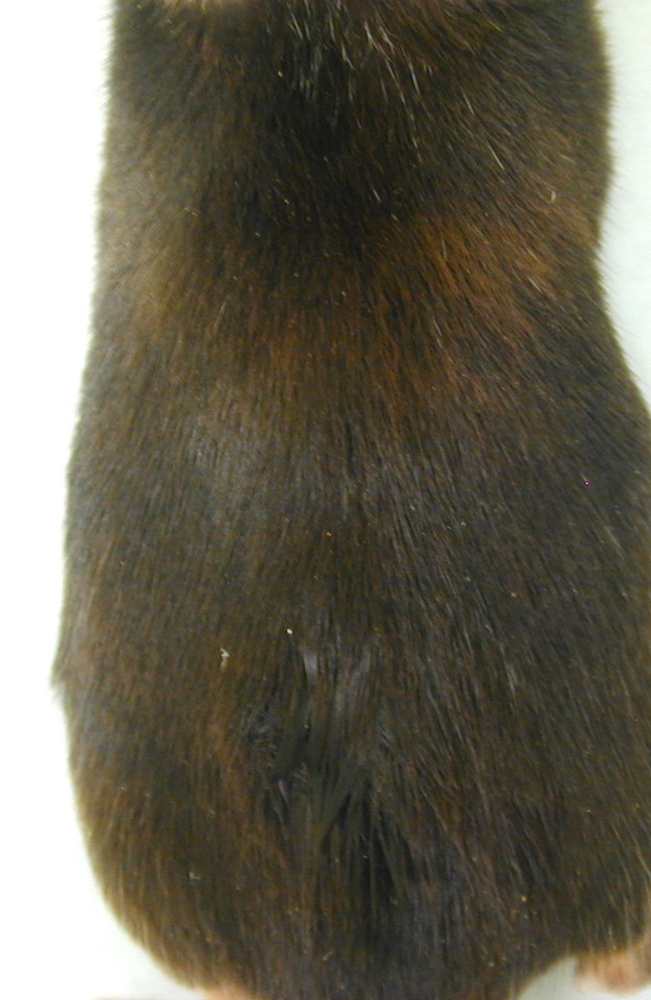
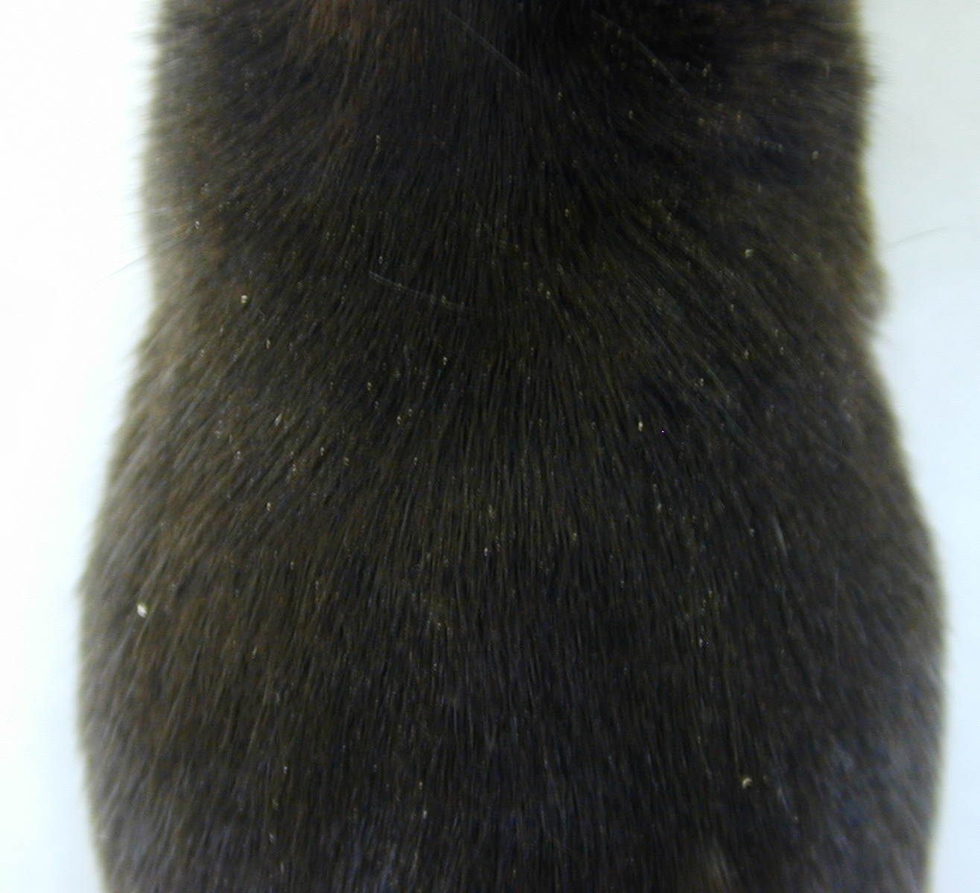
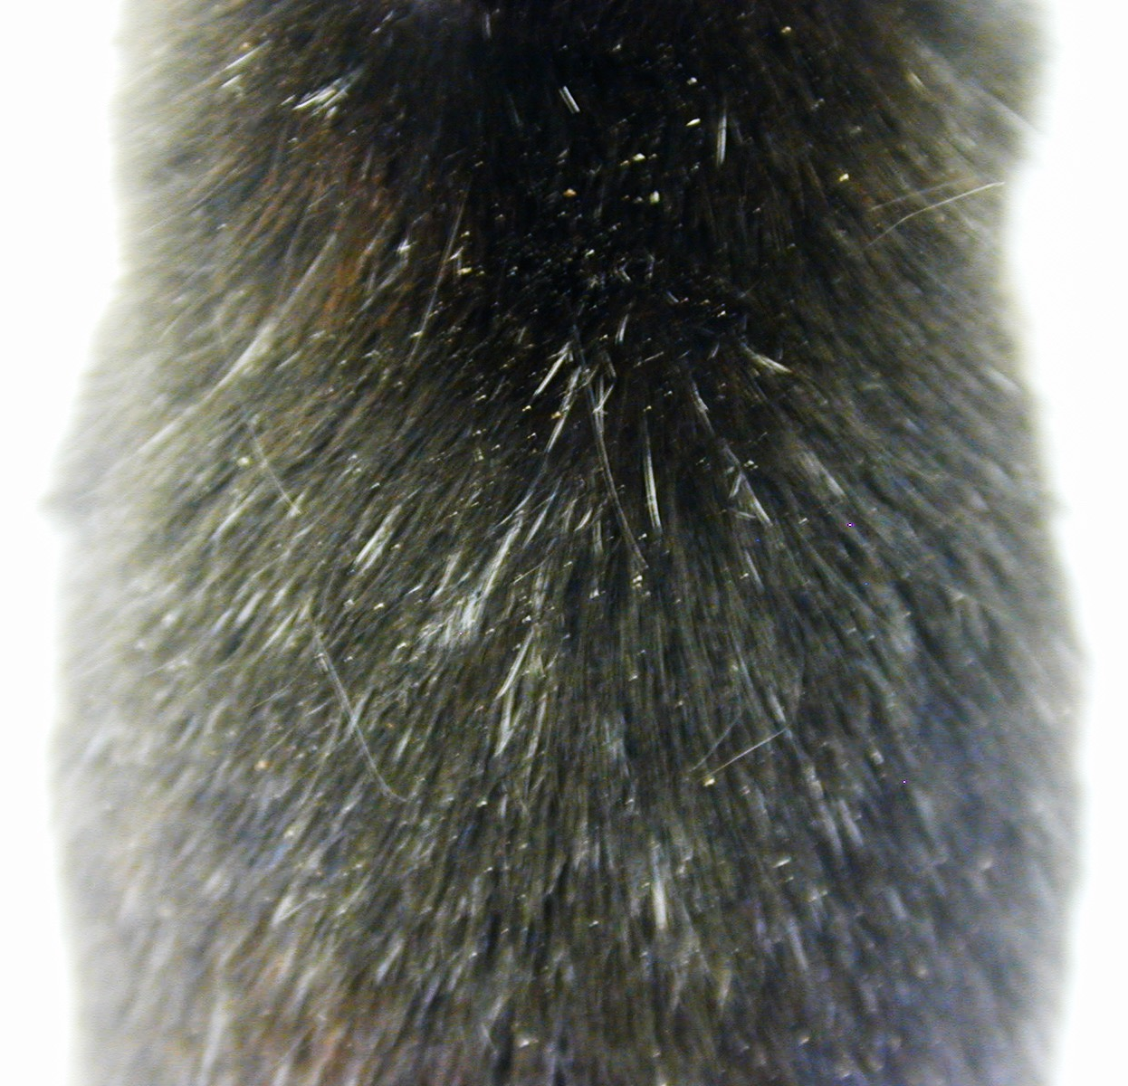
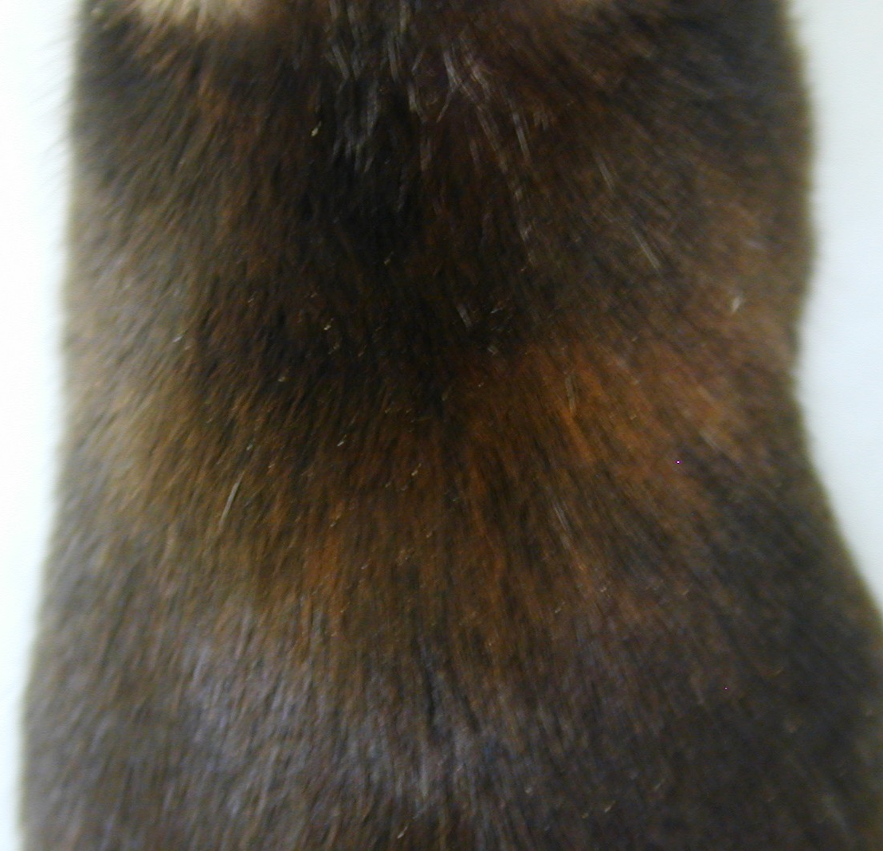
トラネキサム酸投与後のマウスの毛色変化
Gp91phox^{+/+}
Gp91phox^{-/-}
Gp91phox^{-/-}+TA(トラネキサム酸）
白色毛出現
茶色毛出現

Slide 3
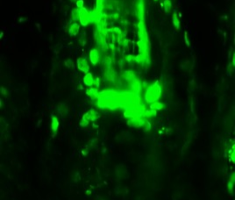
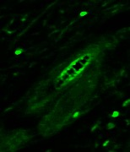
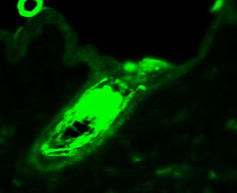
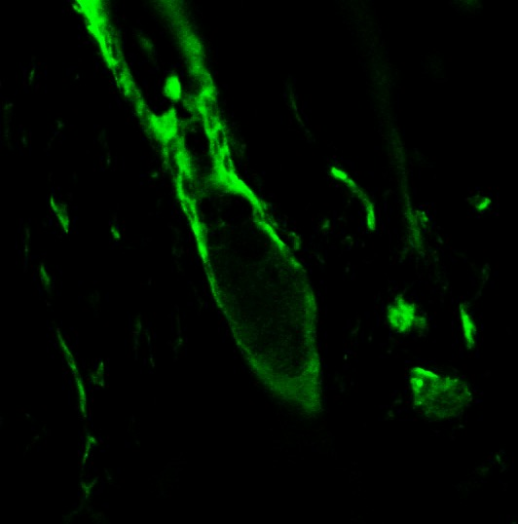
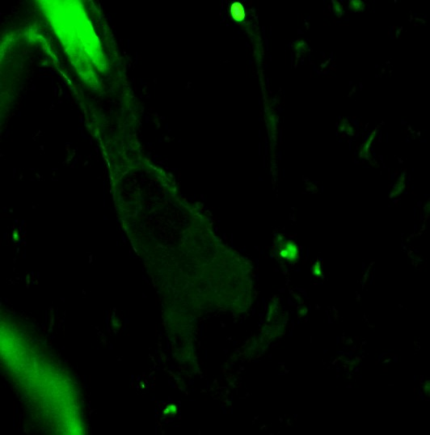
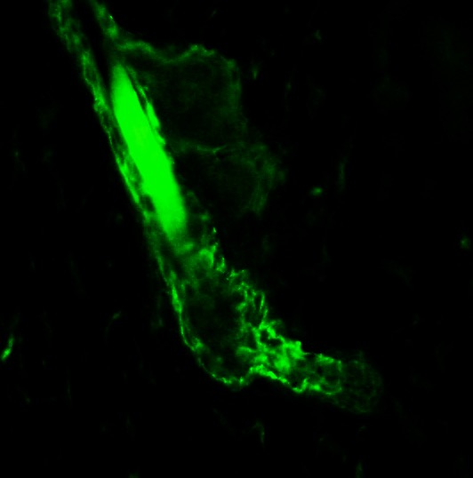
トラネキサム酸はMGRN1とコラーゲン17型の発現を上昇
MGRN1
コラーゲン17型
Gp91phox^{+/+}
Gp91phox^{-/-}
Gp91phox^{-/-}+TA

Slide 4
結論
gp91phox^{+/+}
Gp91phox^{-/-}
Gp91phox^{-/-} + TA
ROS
ROS
MGRN1
Collagen XVII
IL-1β
IL-1β
TGF-β
TGF-β
Pheomelanine
Black hair
White hair
Brown hair

